Slide 1

SERIE DE LA TABLA DE MULTIPLICAR DEL 7
0, 7, 14, 21, 28, 35, 42, 49, 56, 63, 70

Slide 2

TABLA DE MULTIPLICAR DEL 7
7x0= 0
7x1= 7
7X2= 14
7x3= 21
7x4= 28
7X5= 35
7X6= 42
7X7= 49
7x8= 56
7x9= 63
7x10= 70

Slide 3

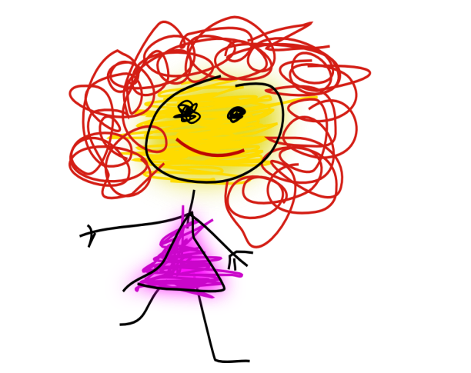
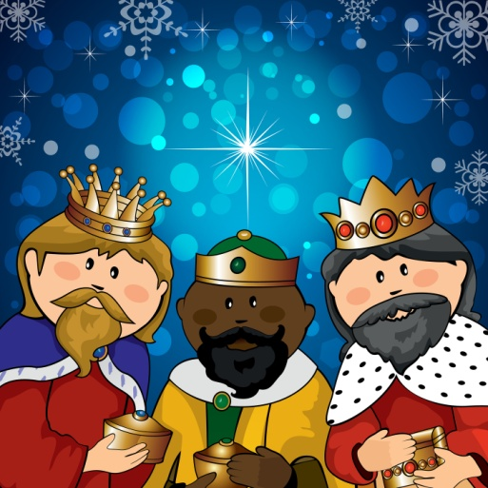
Tabla de Multiplicar del 7
0 pelotas
0 grupo
7 x 0 = 0

Slide 4

Tabla de Multiplicar del 7
7 pelotas
1 grupo
7 x 1 = 7

Slide 5
Tabla de Multiplicar del 7
7 pelotas
2 grupos
7 x 2 = 14

Slide 6
Tabla de Multiplicar del 7
7 pelotas
3 grupos
7 x 3 = 21

Slide 7

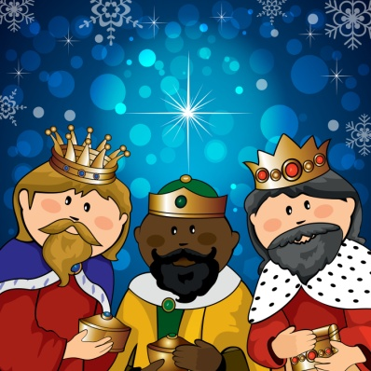
Tabla de Multiplicar del 7
7 pelotas
4 grupos
7 x 4 = 28

Slide 8

Tabla de Multiplicar del 7
7 pelotas
5 grupos
7 x 5 = 35

Slide 9
Tabla de Multiplicar del 7
7 pelotas
6 grupos
7 x 6 = 42

Slide 10
Tabla de Multiplicar del 7
7 pelotas
7 grupos
7 x 7 = 49

Slide 11
Tabla de Multiplicar del 7
7 pelotas
8 grupos
7 x 8 = 56

Slide 12
Tabla de Multiplicar del 7
7 pelotas
9 grupos
7 x 9 = 63

Slide 13
Tabla de Multiplicar del 7
7 pelotas
10 grupos
7 x 10 = 70

Slide 14



SERIE DE LA TABLA DEL 7
NUMEROS DEL
0 AL 10
0 1 2 3 4 5 6 7 8 9 10
SERIE
0
7
14
21
28
35
42
49
56
63
70

Slide 15


0
7
1
2
3
4
5
7
7
7
7
7
7
7
7
7
7
7
7
7
7

Slide 16
7
7
7
7
7
7
6
7
7
7
7
7
7
7
7
7
7
7
7
7
7
7
7
8
7
7
7
7
7
7
7
7
7
9
10
7
7
7
7
7
7
7
7
7
7

Slide 17


Encuentra el número perdido
Tabla del 7
Sumar 7
0
14
28
42
49
63

Slide 18

7x0= 0
7x1= 7
7X2= 14
7x3= 21
7x4= 28
7X5= 35
7X6= 42
7X7= 49
7x8= 56
7x9= 63
7x10= 70
Tabla de Multiplicar del 7

Slide 19
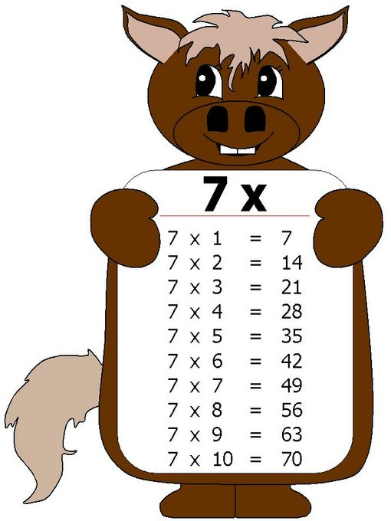
Ejercicio de la Tabla del 7
PARA CONTESTAR
7x10=
7x0=
7X6=
7x4=
7X5=
7X2=
7x8=
7x7=
7x9=
7X1=
7X3=

Slide 20


Ejercicio de la Tabla del 7
PARA CONTESTAR
7x0=
7x4=
7X6=
7x8=
7x1=
7X3=
7X9=
7X7=
7x5=
7x2=
7x10=

Slide 21
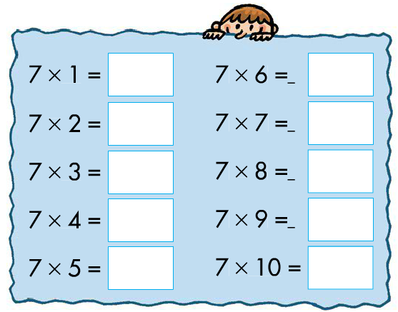
Ejercicio de Tabla de Multiplicar del 7

